Slide 1

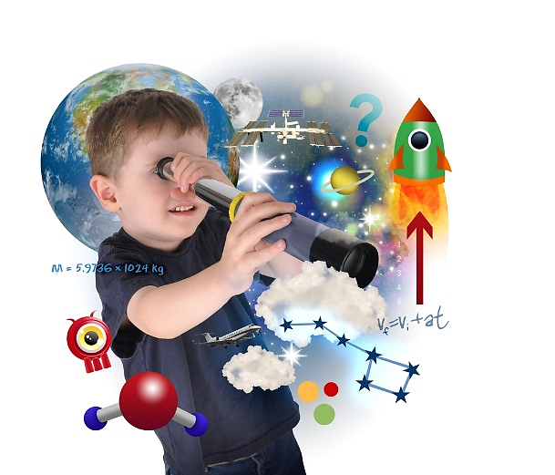


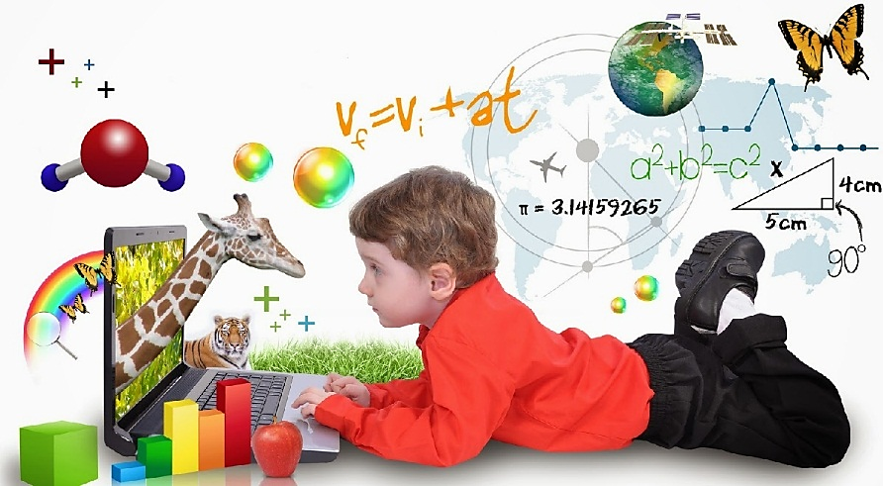


Муниципальное бюджетное учреждение дополнительного образования
«Дом детского творчества» муниципального образования
«Лениногорский муниципальный район» РТ
ПЕРЕХОД К ДИСТАНЦИОННОМУ ОБУЧЕНИЮ В ДОД:
ОТ ПАНИКИ ДО ПРИМЕНЕНИЯ ИНТЕРАКТИВНЫХ ФОРМ В УСЛОВИЯХ РЕАЛИЗАЦИИ ДОПОЛНИТЕЛЬНЫХ ОБЩЕОБРАЗОВАТЕЛЬНЫХ ПРОГРАММ
Семёнова Татьяна Михайловна,
директор МБУДО «ДДТ» МО «ЛМР» РТ
10.04.2020
Г.Лениногорск

Slide 2
Ресурсы
Кадровое обеспечение
Материально-техническое оснащение
Психологическая поддержка
Программно-методическое обеспечение

Slide 3
Проблемы
Отсутствие механизма перехода на дистанционный режим обучения
Отсутствие механизма контроля за процессом
Загруженность сети Интернет
Не готовность участников педагогического процесса

Slide 4


РЕШЕНИЕ ПРОБЛЕМ:
1.Отсутствие механизма перехода на дистанционный режим обучения:
изучение, анализ, применение в практике работы различных методических рекомендаций;
обновление нормативной базы (приказы, локальные акты, рабочая документация педагога).
2. Отсутствие механизма контроля за процессом:
анализ имеющегося опыта;
издание приказов, распределение и делегирование полномочий.

Slide 5
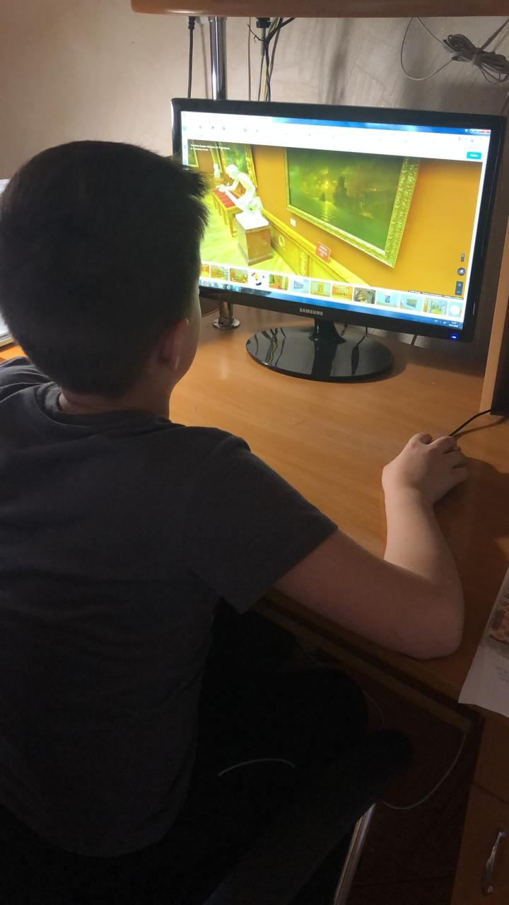
РЕШЕНИЕ ПРОБЛЕМ:
3. Не готовность участников педагогического процесса:
индивидуальная просветительская работа со всеми участниками;
выработка рекомендаций для педагогов, учащихся, родителей;
персональное закрепление педагогов и оказание своевременной помощи;
- общий положительный и оптимистический настрой.
4. Загруженность сети Интернет:
поиск и применение альтернативных форм.

Slide 6
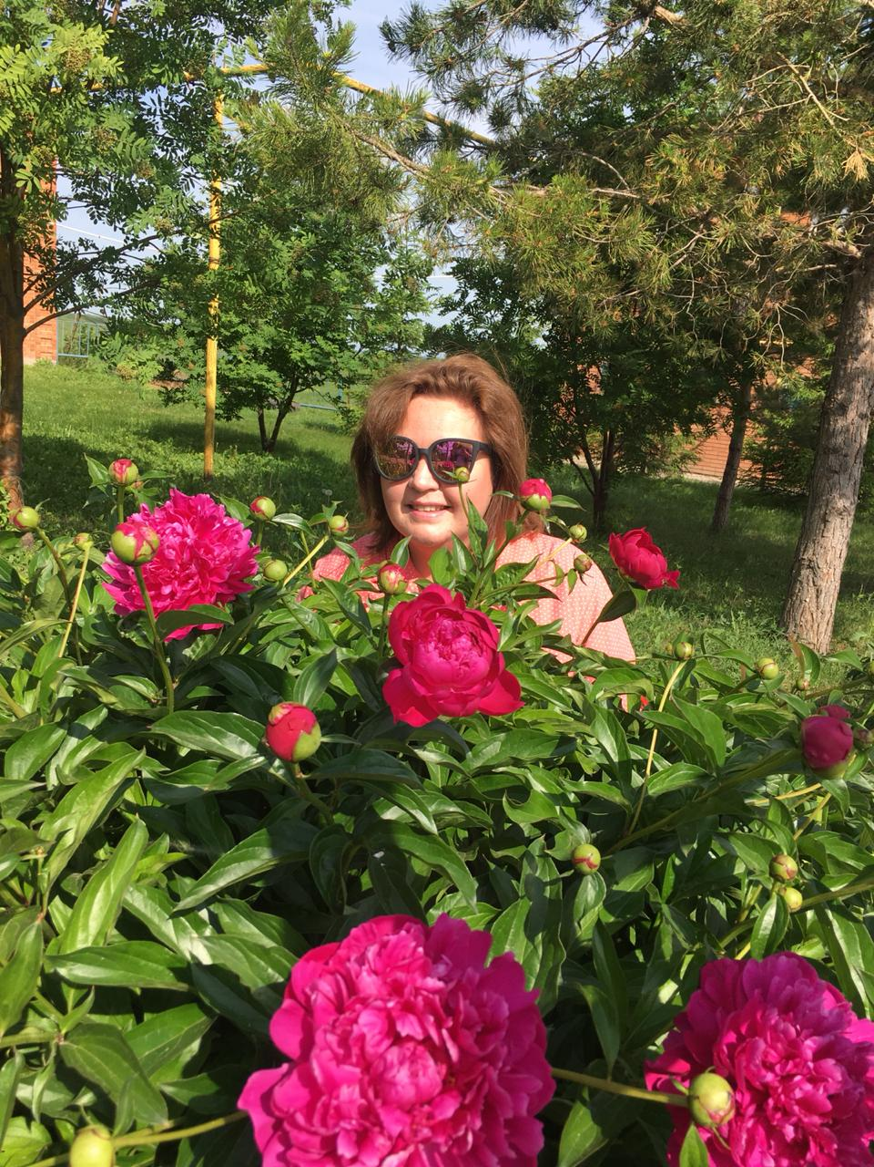
Галиева Дания Ринатовна
Педагог дополнительного образования социально-педагогической направленности, руководитель объединения «Проба пера»
Мы вышли из зоны комфорта, оставшись в ней. Паракдокс заключаяется в том, что первый наш «спасательный круг» в дистанционном обучении уже долгое время является частью нашей жизни- WhatsApp. В уже созданной группе мы активно пользуемся голосовыми и видеосообщениями, работаем в группе видеоконференцсвязью . Одно золотое правило - никаких смайлов, только живая речь. Здесь мы повторяем пройденный материал.
Наше объединение –не для тех, кто любит засиживаться на одном месте, поэтому перемещаемся в Google Classroom-очень удобная платформа, которая позволяет создать свой класс/курс, организовать запись учащихся на курс, делиться с учениками необходимым учебным материалом, предложить задания для учеников, оценивать задания учащихся и следить за их прогрессом, организовать общение учащихся.
Как осуществить контроль знаний и сделать его интересным для ребят? Среди множества инструментов спешу отметить Etreniki и Kahoot. Дайте учащимся возможность не просто пройти подготовленные вами задания, но также составить их самим для взаимного контроля!

Slide 7
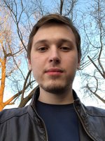
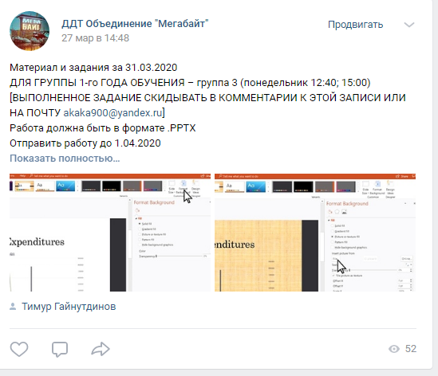


Гайнутдинов Тимур Азатович –
педагог дополнительного образования технической направленности, руководитель объединений «Мегабайт»
и «Веселый компьютер»
Дистанционное обучение в объединениях проходит посредством социальной сети «Вконтакте». Возможность создавать сообщества во «Вконтакте» позволяет публиковать непосредственно в сообществе объединений нужный учебный материал и задания для учащихся. Также, сайт предоставляет возможность проводить прямые трансляции с учебными занятиями.

Slide 8
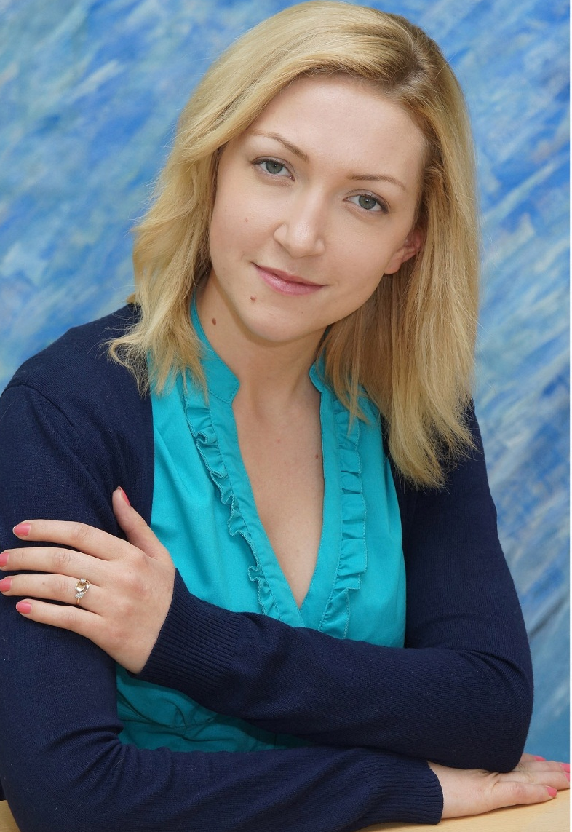
Иванова Марина
Владимировна
Педагог дополнительного образования социально-педагогической направленности, руководитель объединения «Мое право».
Дополнительная образовательная деятельность нашего объединения организована на платформе Google Classroom, что позволяет воспитанникам получать доступ с любых устройств, будь то ПК, или смартфон. https://classroom.google.com/u/1/c/Njc1MzExMzE4NjVa
Творческие задания, викторины также организованы в режиме онлайн через такие сервисы как :
LearningApps, Flippity, ProProfs и др.
Учащиеся продолжают работу над проектами, конкурсными работами различных уровней и тематических направленностей, постоянно консультируются через мессенджеры, электронную почту и телефонную связь.

Slide 9
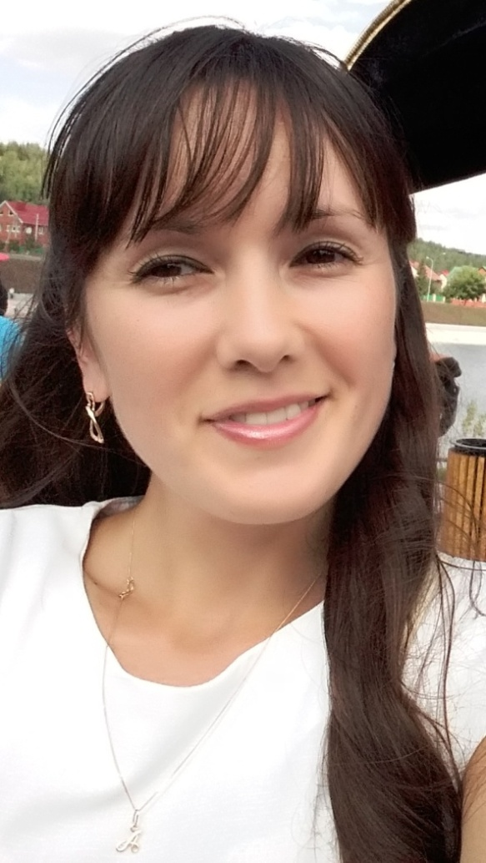
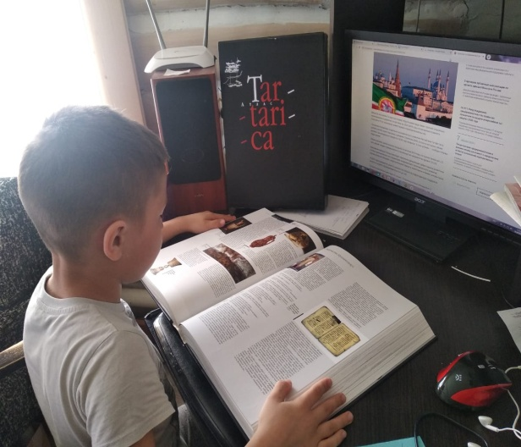
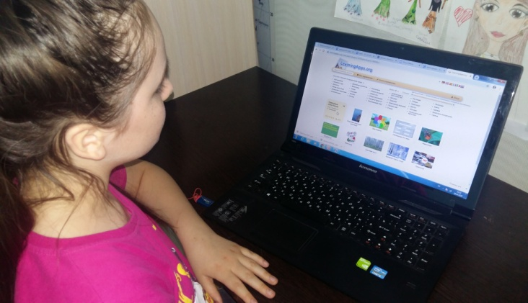
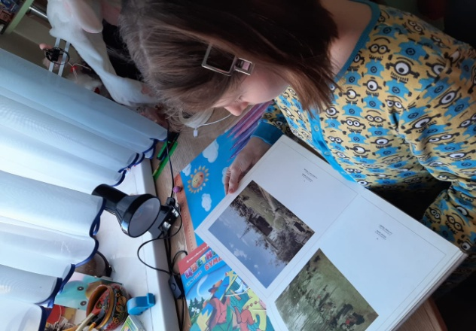
Гильмутдинова
Айгуль Рамилевна
Педагог дополнительного образования туристско-краеведческой направленности, руководитель объединения «В краю родном»
Несмотря на то, что происходит сейчас во всём мире, обучающиеся объединения «В краю родном» - наши юные исследователи продолжают получать новые знания по краеведению родного края – дистанционно.
А помогают им в этом различные образовательные платформы, такие как: Learning Apps.org, Rebus1.com, ZoomInstaller. Также, ребята с удовольствием посещают он-лайн музеи, ведут поисково-исследовательскую деятельность на просторах интернета, читают полезную литературу, изучают энциклопедии, играют в развивающие и познавательные игры и общаются друг с другом и с руководителем по Whatss App.

Slide 10
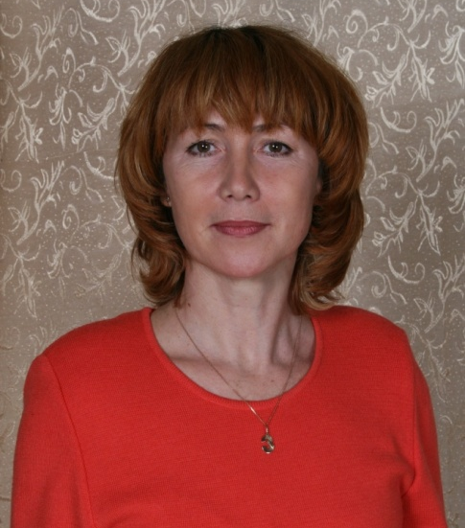
Витакова Зульфия Ильдусовна
Педагог дополнительного образования физкультурно-спортивной направленности, руководитель образцового хореографического ансамбля танца «Пируэт»
Занятия в хореографическом объединении разработаны в формате заочного обучения на основе действующей дополнительной общеобразовательной программы «Пируэт» с учётом возможности применения дистанционных технологий.
Занятия имеют чёткую поэтапную инструкцию для детей и включают в себя:
-изучение тем теоретической части программы через материалы составленные педагогом, самостоятельный поиск в интернете, просмотр видео-уроков, концертов, фестивалей (например: «Танцы народов мира», «Танцы народов Поволжья», «Характер мелодии», «Современные танцы», «Танцевальная разминка» и другие);
-практические задания: изучение позиций рук, ног, движения танцев, изучение движений разминки, выполнение партерной гимнастики и др. Образцы движений учащиеся смотрят по ссылкам, указанным педагогом, через личное общение -zoom-сервис, группу whatsApp, skype
Форма контроля – выполнение творческих работ (описание и зарисовка танцевальных костюмов), письменное сообщение о истории танцев, фото-видео отчёт о выполнении танцевальных движений.
-обратная связь –через , группу whatsApp, skype, электронную почту

Slide 11
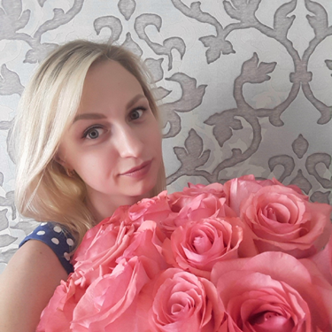
Котлярова
Ольга Юрьевна
Педагог дополнительного образования художественной направленности,
руководитель объединения декоративно-прикладного профиля «Фантазия»
Занятия в объединении проходят с использованием сервиса хранения файлов- Google Диск.
В облачном хранении Google Диск педагог создает папку с названием темы занятия. В папке содержится информация для изучения теории по изучаемой теме( презентация, видео-материал, фото).
Также содержится инструкция для выполнения практической работы в виде документа Word, где описаны необходимые материалы, основные этапы работы, сроки выполнения работы. Педагог копирует ссылку на папку с материалами, отправляет учащимся и родителям используя WhatsApp Messenger. В одно нажатие на ссылку учащиеся/родители переходят в облачное хранилище, где видят весь материал для работы.
Ответы на вопросы при изучении темы и консультацию по творческой работе учащиеся/родители получают у педагога путем звонков либо WhatsApp Messenger.
Фото завершенной творческой работы учащиеся присылают педагогу через WhatsApp Messenger

Slide 12
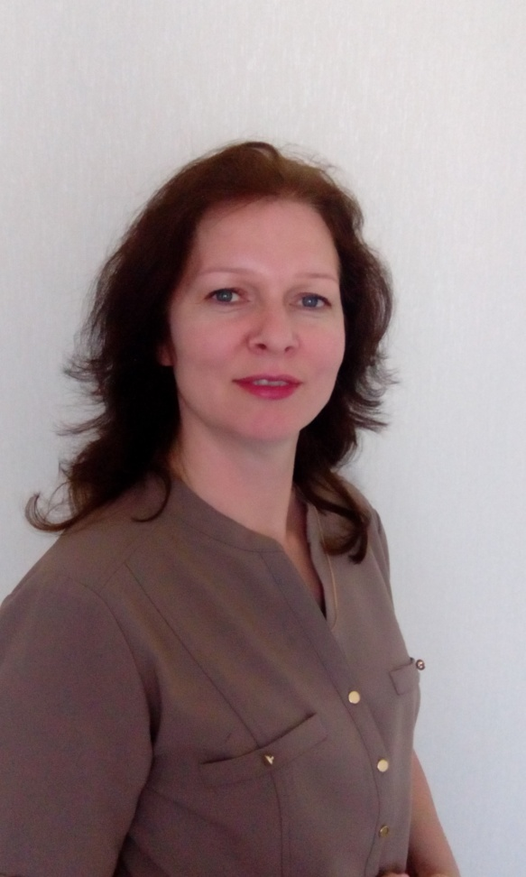
Кушилкова Ирина Евгеньевна
педагог дополнительного образования естественнонаучной направленности, руководитель экологического объединения
При реализации дополнительной общеобразовательной общеразвивающей программы «Исследователи природы» активно применяет онлайн – ресурсы для организации электронного обучения. В своей работе педагог использует сервис по созданию онлайн-тестов, опросов и сбора обратной связи - Google Forms. Данный сервис имеет лаконичный дизайн, простой и понятный интерфейс. Педагог создаёт собственные формы: опросы и анкеты, домашние задания, учебные тесты, а так же настроила их проверку и учащиеся имеют возможность присылать результаты работы.
Вместе с учащимися подключается к трансляции открытых уроков в режиме он-лайн в открытом доступе на портале «ПроеКТОрия» https://proektoria.online/lessons, спикерами которого являются известные учёные, исследователи.
Также обучение ведётся через популярные мессенджеры - WhatsApp, Viber.

Slide 13
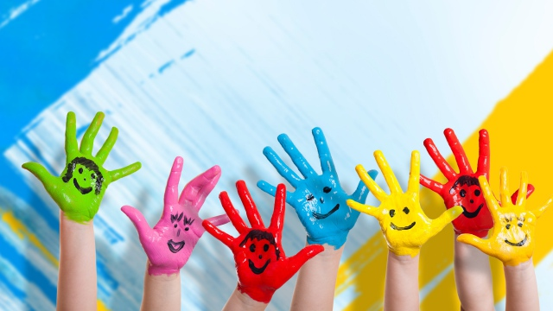
УСПЕХОВ!!!
Успех это решение, это действие, это процесс.
Благодарю за внимание!

